Slide 1
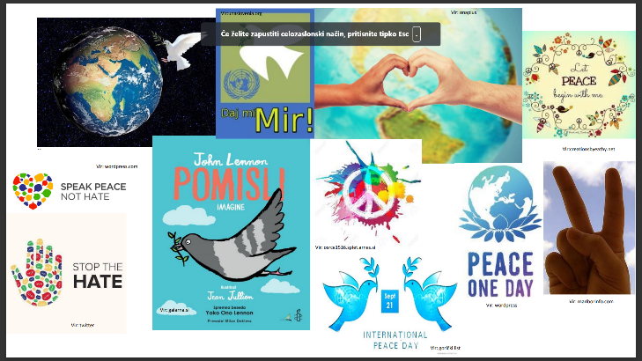
21.september - MEDNARODNI DAN MIRU

Slide 2
Vsako leto 21. septembra obeležujemo mednarodni dan miru, ki ga je razglasila organizacija Združenih narodov.
Generalna skupščina ZN je leta 1981 ta dan razglasila za dan, ki je posvečen krepitvi idealov miru med vsemi narodi na svetu, praznujemo pa ga od leta 2001.

Slide 3
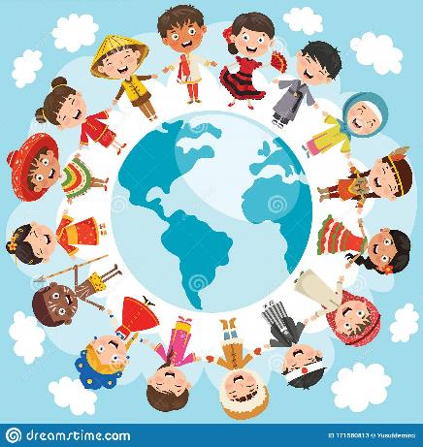
Krepimo vrednote:
MIR NA SVETU
POVEZANOST in
PRIJATELJSTVO MED NARODI
SPOŠTOVANJE DRUGAČNOSTI, STRPNOST
PREKINITEV SOVRAŽNOSTI, NEMIROV, VOJNE

Slide 4
LEPA MISEL
Z vsakim iskrenim prijateljstvom utrdimo temelje, na katerih počiva mir celotnega sveta.
Mahatma Gandhi

Slide 5
Učenci 8. razreda so zapisali, kaj jim pomeni mir.
Pojem in beseda mir nas lahko zelo močno poveže. Mir v življenju lahko pomeni: -nič vojn –veliko ljubezni-nič sovraštva-nič nasilja-medsebojno pomoč.
(Neža, 8.a)
Da na svetu in okoli mene ni nobenih konfliktov, da me nihče ne moti, da lahko berem ali poslušam glasbo, brez da bi me kaj motilo.
(Tia, 8.b)
Dragi mir! Tako veliko nama pomeniš, da si ne predstavljava življenja brez tebe. Sploh si ne moreva predstavljati, da bi kar naenkrat izginil. Kaj bi bilo takrat? Iskreno, ne želiva vedeti. Lahko le prosiva, da za vedno ostaneš med nami vsemi nami, ker je tako mnogo lažje. (Julija in Manca,8.a)

Slide 6
Učenci 8. razreda so zapisali, kaj jim pomeni mir.
Mir pomeni, da se ljudje razumejo dovolj dobro, da se ne prepirajo, tepejo, da ni nasilja.
(Nejc, 8.b)
Mir je takrat, ko se drugi narodi in države dobro razumejo med seboj.
(Tobija, 8.b)
Dragi mir, ti si prijazen, ljubezniv in sočuten. Omogočaš nam, da hodimo v šolo, se družimo s prijatelji in se igramo. Prosimo te, ostani v naših družinah, v našem razredu in v naši državi. Ne pozabi, da mislimo nate, hvala ti za vse.
(Julija, Zoja, Kaja, 8.a)

Slide 7

Pesem Imagine/Pomisli
Pesem Johna Lennona z naslovom Imagine je v slovenščino prepesnil Milan Dekleva. Slikanico z naslovom Pomisli krasijo lepe ilustracije in vsebina s pomembnim sporočilom za ves svet.
Prijazno vabljeni v šolsko avlo na ogled slikanice in branje.

Slide 8
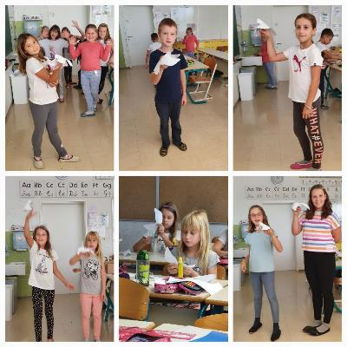
Golobi za mir v podaljšanem bivanju.

Slide 9
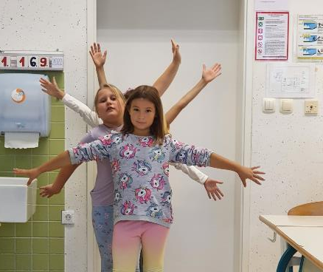
Golobi za mir iz podaljšanega bivanja.
.

Slide 10

GRADIMO MIR.
Make Effective Presentations
Using Awesome Backgrounds
Engage your Audience
Capture Audience Attention

Slide 11
VIRI:
Mednarodni dan miru | LMIT
International Day of Peace | United Nations
Današnji mednarodni dan miru letos v znamenju podnebnega ukrepanja | GOV.SI
Razveselite koga s slikanico Pomisli in spotoma podprite še Amnesty- Amnesty International Slovenija

